Slide 1


Московская
область
Региональная система
консультационной помощи:
опыт Московской области
Яковлева Элина Николаевна, проректор по научной и инновационной деятельности
ГОУ ВО МО «Государственный гуманитарно-технологический университет»
2021

Slide 2


Московская
область
Основной исполнитель проекта
«Государственный
гуманитарно-технологический университет»
(г. Орехово-Зуево)
Московский областной центр дошкольного образования
(научно-методическое сопровождение системы дошкольного образования)
Оператор региональных инновационных площадок
Региональный центр подготовки педагогов и психологов
С 2019 года - региональный оператор федерального проекта «Поддержка семей, имеющих детей»
С 2020 года - региональный оператор мероприятий по психолого-педагогической, методической и консультационной помощи родителям (законным представителям) детей, оставшихся без попечения родителей, в рамках федерального проекта «Современная школа» национального проекта «Образование»

Slide 3
Московская
область
Модель Распределенного центра
Координационный центр – Университет (руководство, IT – поддержка)
Консультационные центры в 7 зональных объединениях региона
Московский областной центр дошкольного образования (ГГТУ)
Областной центр сопровождения замещающих семей
Социально-ориентированные НКО
Консультативные пункты и центры
на базе детских садов
Центры психолого-педагогической, методической и консультативной помощи
Учреждения для детей сирот и детей, оставшихся без попечения родителей

Slide 4
Московская
область
Распределенный центр - 2021
Существенное увеличение
зональных площадок консультирования
2019
2020
2021
Консультативные пункты и центры
на базе детских садов
24
133
135
Центры психолого-педагогической, методической и консультативной помощи
10
9
10
Областной центр сопровождения замещающих семей
8
11
11
Социально-ориентированные НКО
4
Учреждения для детей сирот и детей, оставшихся без попечения родителей
7
Количество консультантов, осуществляющих консультационные услуги
260
302
510

Slide 5

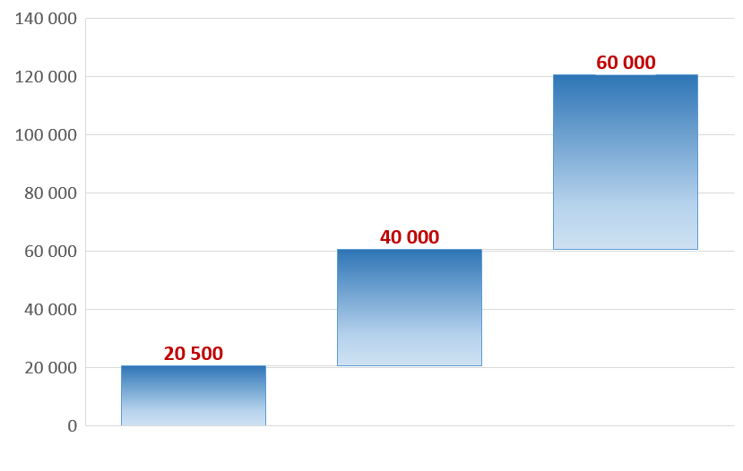
Московская
область
Объем оказываемых
консультационных услуг
2019
2020
2021

Slide 6

Московская
область
Технологическое решение проекта
Преимущества использования платформы
1С:предприятие
2019 год
Внедрение
Удобный интерфейс для неподготовленного пользователя
Использование защищенного канала связи между сервером и клиентом
Максимальная автоматизация процессов для работы в несколько нажатий
Использование шифрования и политики прав доступа для защиты персональных данных
Представление сводной информации в удобной графической и табличной форме
Оперативное получение актуальной информации в разрезе любой категории
2020 год
Апробация
2021 год
Успешная реализация

Slide 7




Московская
область
Запись на консультацию
Инновационная схема взаимодействия
Сервер 1С
Родители или законные представители ребенка
Веб сервер с сайтом проекта
Зональный центр

Slide 8
Московская
область
Получатели консультационных услуг

Slide 9
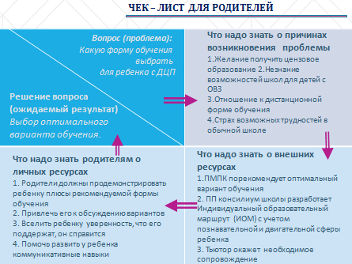
Московская
область

Slide 10
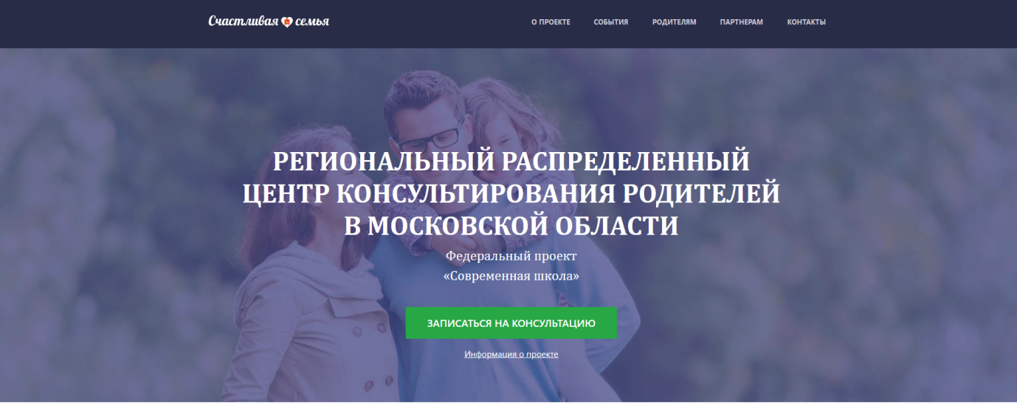
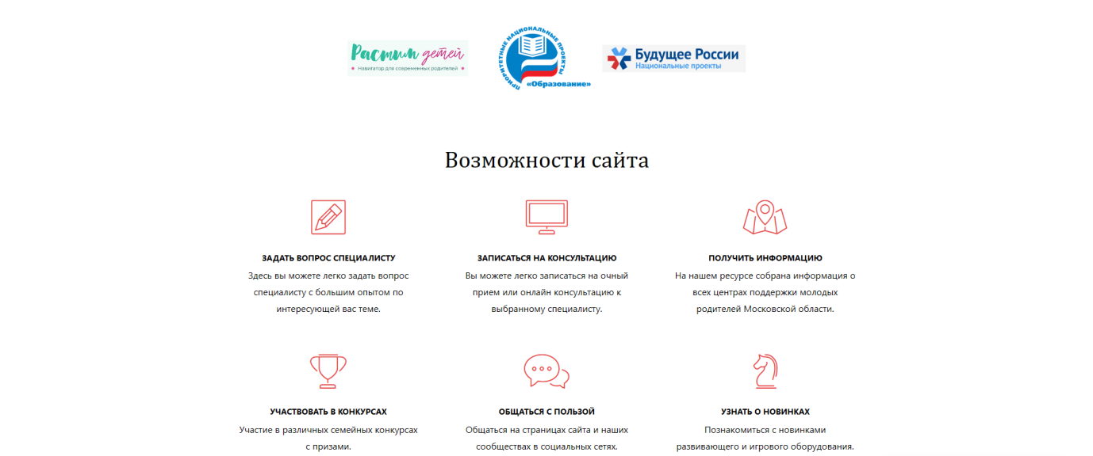

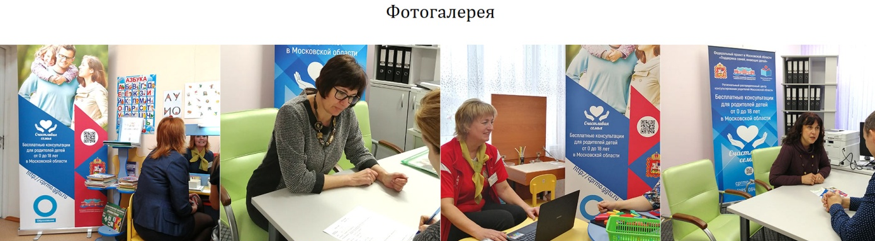
Московская
область
Интернет – ресурс проекта
http://cprmo.ggtu.ru/записаться-на-консультацию/

Slide 11
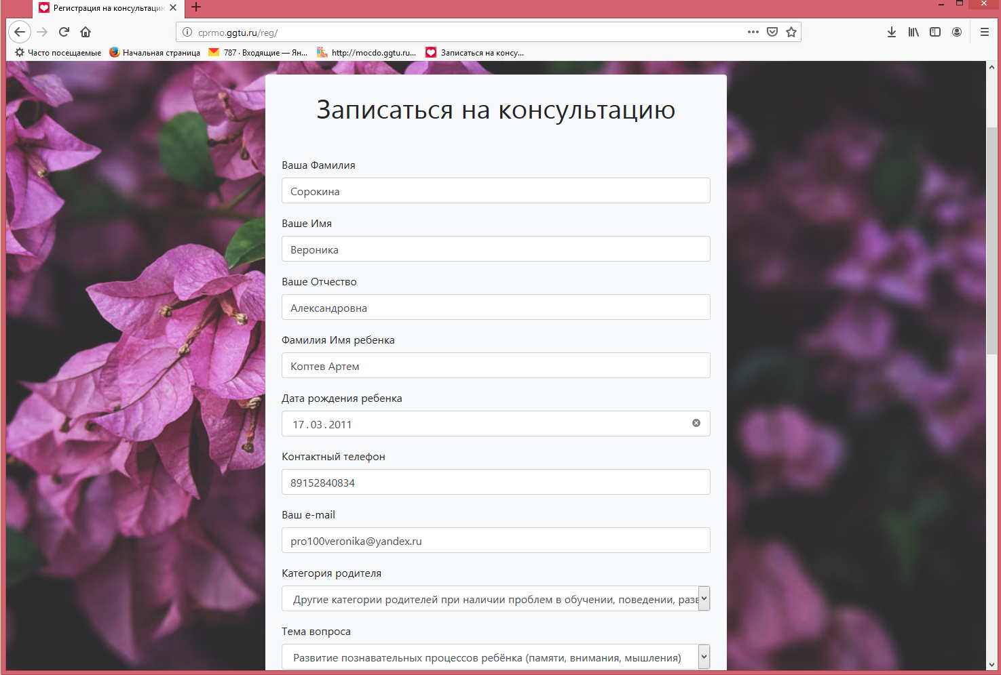
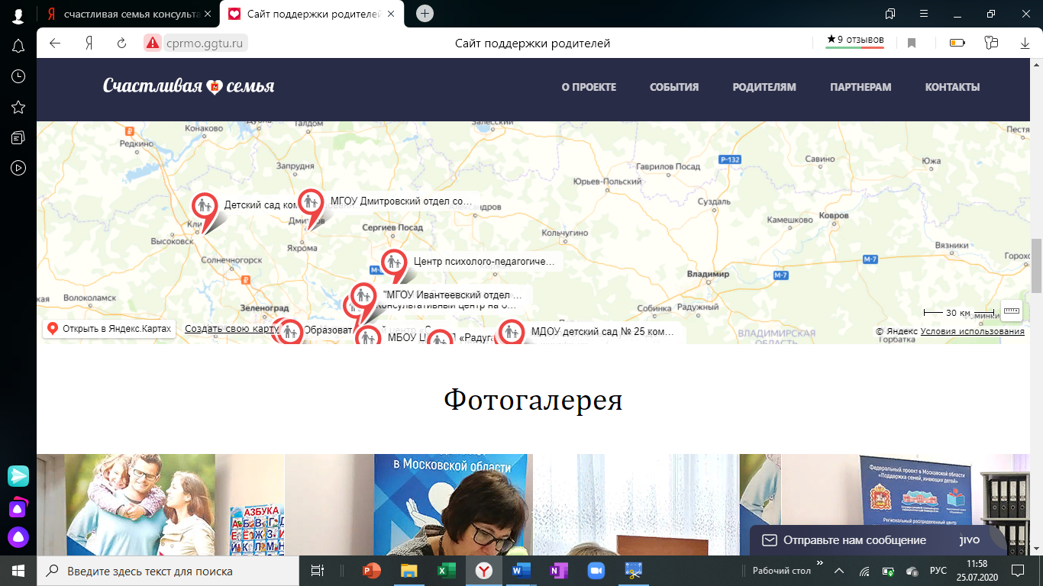
Московская
область
Он – лайн запись на консультацию

Slide 12
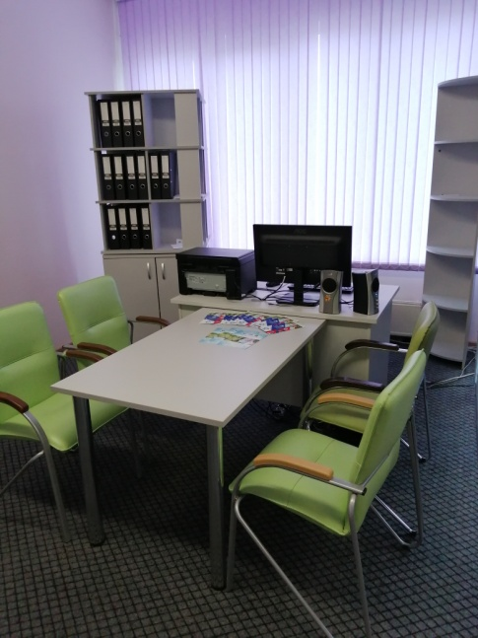
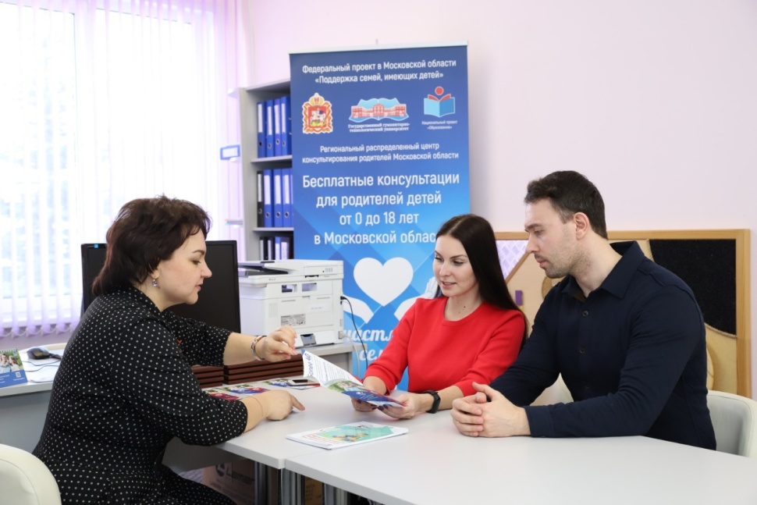
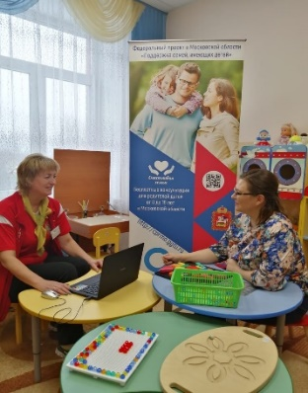
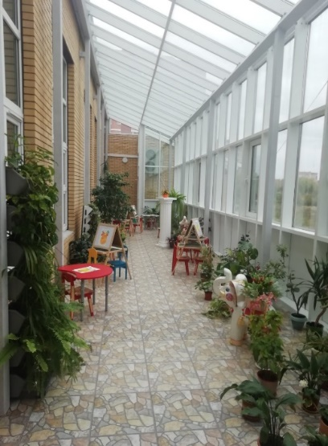
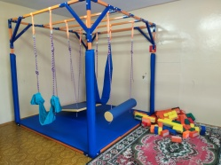
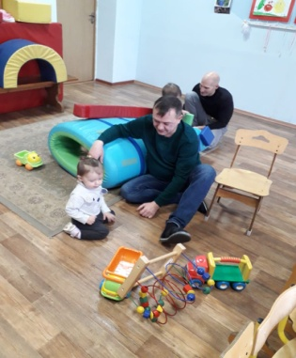
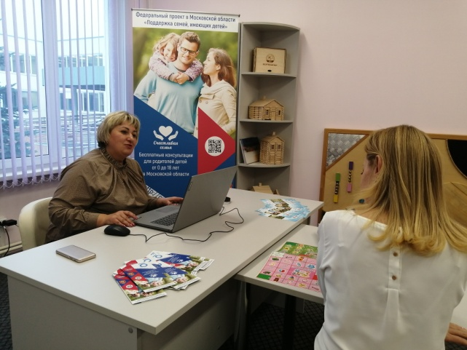
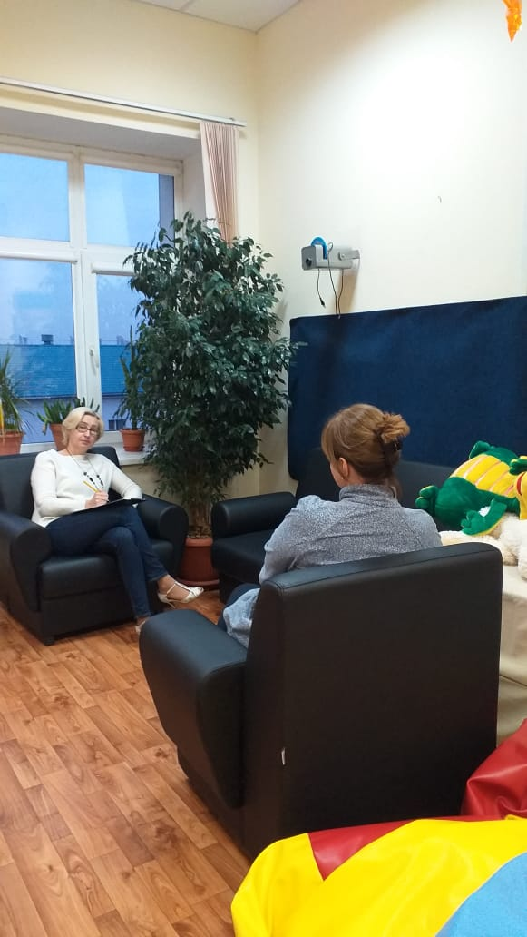
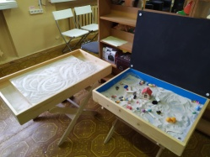
Московская
область
Региональный распределенный центр консультирования родителей
Площадки консультирования: региональный стандарт
Зоны консультирования
Зоны ожидания

Slide 13
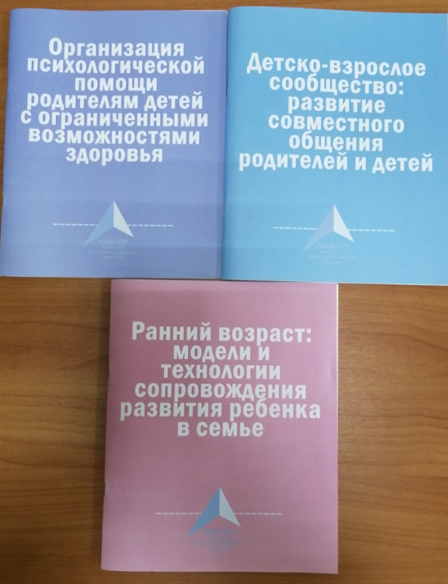
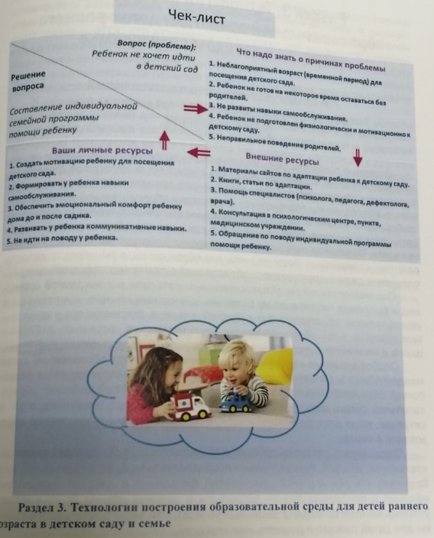
Московская
область
Преимущества Регионального распределенного центра консультирования родителей
Модульность, широкий территориальный охват с перспективой расширения
Привлечение широкого круга квалифицированных специалистов, использование готовой инфраструктуры центров консультирования
Современное решение проекта с использованием IT – технологий: стандартизация отчетности, анализ, эффективность, прогнозирование

Slide 14
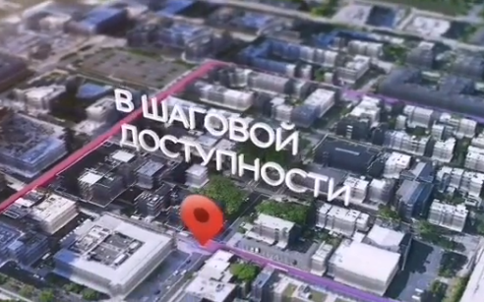
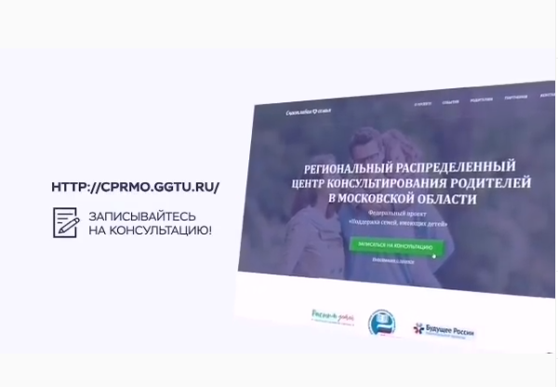
Московская
область
Информирование родителей
о возможности получить услуги
https://www.instagram.com/p/CPjLz-IqKRh/?utm_medium=copy_link

